Slide 1
컴퓨터네트워크
^ /// ^ ☞☜
20174627 김혜진

Slide 2

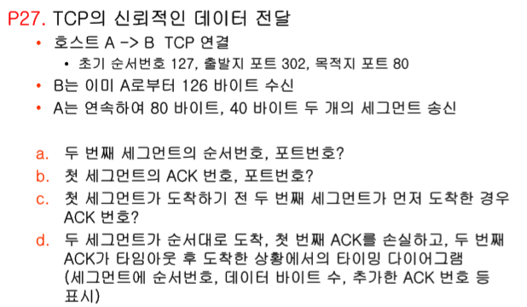
문제
첫 번째와 두 번째 세그먼트는
80byte와 40byte의 데이터를
각각 가지고 있다고 한다.
따라서
첫 번째 세그먼트 = 40byte
두 번째 세그먼트 = 80byte

Slide 3

문제
A
B
Seq=127,
80 bytes of Data
라는 가정하에,
Seq=207,
40 bytes of Data
순서 번호 = 순서 번호의 첫 번째 세그먼트 + 대상 포트 번호
= 127 + 80
= 207
∴ 순서 번호 = 207
출발지 포트 번호 = 302
목적지 포트 번호 = 80
ACK=207
ACK=247

Slide 4
문제
A
B
Seq=127,
80 bytes of Data
라는 가정하에,
Seq=207,
40 bytes of Data
ACK 번호 = 207
출발지 포트 번호 = 80
목적지 포트 번호 = 302
ACK=207
ACK=247

Slide 5
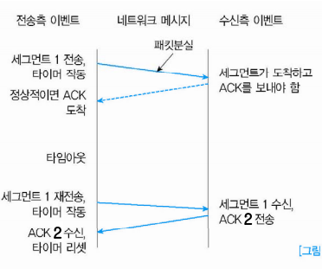
문제
라는 가정하에,
첫 세그먼트가 도착하기 전에
두 번째 세그먼트가 먼저 도착하게 되면
세그먼트가 순차적으로 정상 도착이 아닌,
전송 오류가 난 상태이다.
따라서 두 번째 세그먼트가 먼저 도착 했더라도
전송 측에서는 세그먼트 1을 재전송 하기 때문에
처음 도착하게 되는
세그먼트의 ACK 번호는 127이 된다.

Slide 6
문제
A
B
비록 첫 번째 ack 손실됐지만
ACK은 누적해서 계산이 되기 때문에
두 번째 ACK만 제대로 도착한다면 송신자 측에서
마지막으로 받은 ACK 이전까지는
데이터를 잘 받았다고 판단할 수 있고,
재전송 또한 하지 않는다.
하지만,
timeout 시간 내에 ack이 도착하지 않았으니
전달이 제대로 되지 않았다고 판단해서
이미 receiver 측에서 받은 데이터를
재전송 하여 다시 받게 된다.
Seq=127,
80 bytes of Data
Seq=207,
40 bytes of Data
Time OUT
ACK=207
X
ACK=247
Seq=207,
40 bytes of Data
ACK=247

